Slide 1
Rapport d’optimisation SEO
Projet 4 – La chouette agence

Slide 2
Recommandation 1 - Eviter le black hat
Avant : mots-clés cachés (texte transparent) => Pratique interdite
Après : Suppression des 3 balises div litigieuses

Slide 3




Recommandation 2 – Hiérarchie des titres
Hiérarchie des balises titres respectée après optimisation.
Critère d’accessibilité.

Slide 4


Recommandation 3 – Hiérarchie des titres
Avant : Pas de langue spécifiée
Après : Langue des fichiers html spécifiée à français

Slide 5


Recommandation 4 – Correction du formulaire
Ajout d’un attribut for à chaque élément label du formulaire

Slide 6
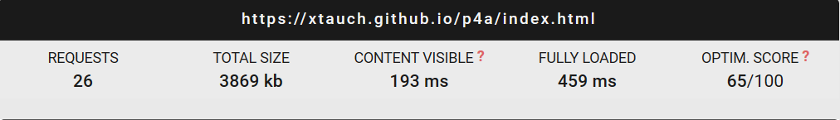
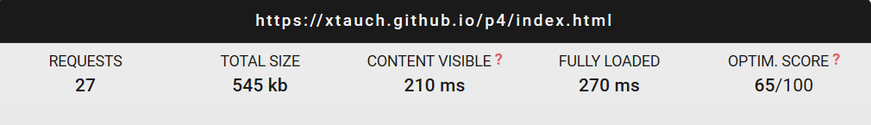
Recommandation 5 – Redimensionner les images
Poids du site avant optimisation de la taille des images
Poids du site après optimisation de la taille des images

Slide 7
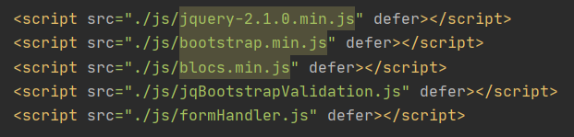
Recommandation 6 – Scripts différés
Ajout de l’attribut defer permet d’accélérer le démarrage de l’affichage des pages du site web.

Slide 8
Recommandation 7 – Changer le titre des pages
Avant : pas de titre spécifié
Après

Slide 9
Recommandation 8 – Ajout d’une description
Avant : pas de description spécifiée
Après

Slide 10

Recommandation 9 – Utiliser des mots-clés
La recherche de mots-clés est l'une des étapes les plus importantes d'une optimisation SEO. Cela permet de rapporter plus de traffic sur le site web.

Slide 11

Recommandation 10 – Fichier robots.txt
Facilite le crawling du site en indiquant les URL à explorer ou non (balise meta robots).

Slide 12
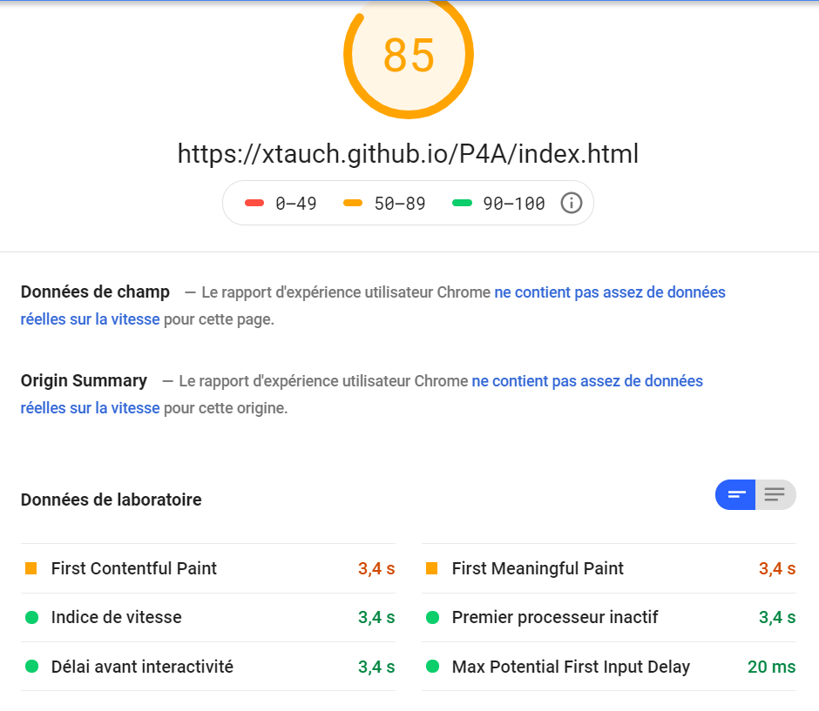
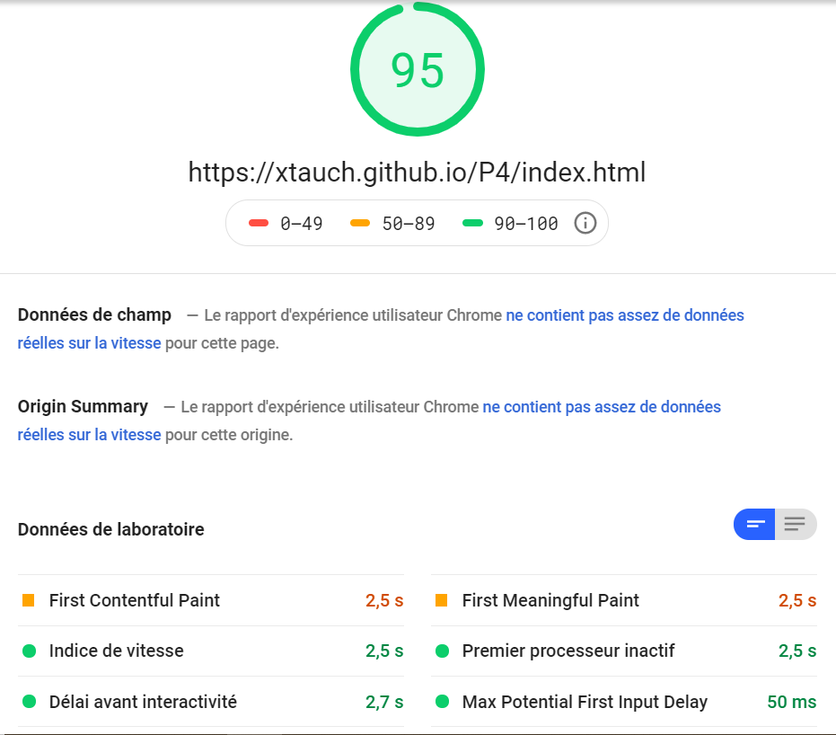
Comparatif (Google PageSpeed Insights)

Slide 13
Points d’amélioration
• Minifier les fichiers CSS et javascript
• Compresser les pages web et CSS
• Mise en place d’un suivi Google Analytics sur la durée pour analyser le traffic du site
• Mise en place d’un suivi Google Search Console pour améliorer la qualité de référencement du site
• Ainsi que le reste des points spécifiés dans l’analyse

